Slide 1
ToneMapping（色调映射）是一种用LDR图像模拟HDR图像的技术
LDR（Low-Dynamic Range）：每通道为8、16位整数，如png，jpg等，都是8位（0-255），D=2.4
HDR（High-Dynamic Range）：每通道为32位浮点型，可以表示(1e-38-1e38)，D=76.8
D=Log10(MaxIntensity/MinIntensity)

Slide 2
通过将通道的值大于255的部分，与小于1的部分向中间压缩，来获得图片的更多细节，而这个压缩的方式有很多种，但都会损失对比度。
常见的有如下几种：
Reinhard 、指数函数拟合、ACES

Slide 3
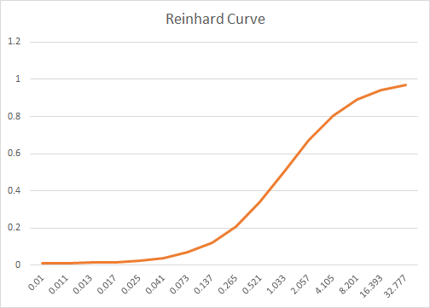

Slide 4
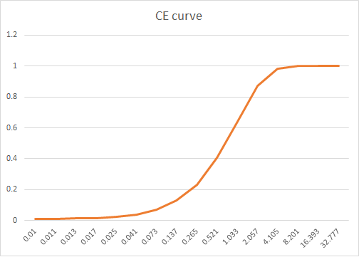

Slide 5
